Slide 1
Муниципальное казенное общеобразовательное учреждение Яркульская средняя общеобразовательная школа Купинского района
«Люди и судьбы: ИСТОРИЧЕСКИЕ ПОРТРЕТЫ ЗЕМЛЯКОВ»
Казарина(Белых) Валентина Ивановна

Slide 2
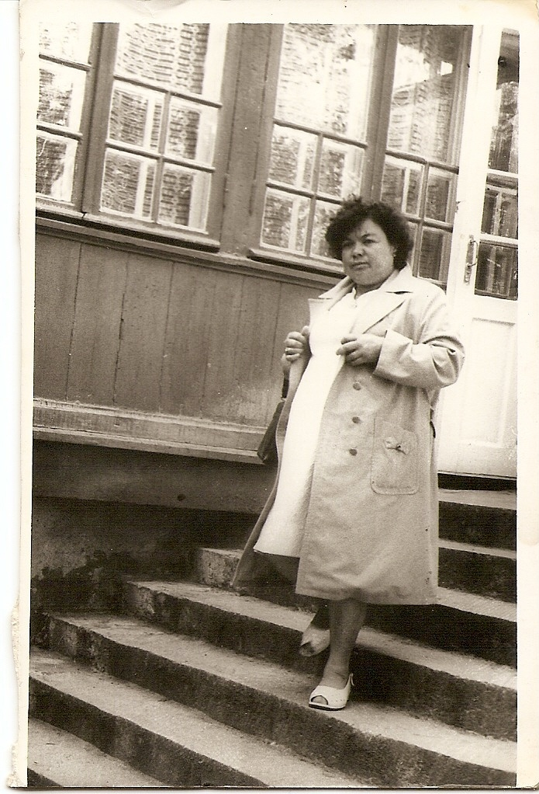
Казарина(Белых) Валентина Ивановна
Председатель Яркульского сельского совета с 1966 по 1986 г.г.

Slide 3

Казарина(Белых) Валентина Ивановна
25 апреля 1931 год-
19 ноября 1986 год
Родилась и выросла в с.Яркуль. Образование среднее. Закончила 10 классов в УКП Яркульской школы. Сразу после школы обучалась на курсах бухгалтеров в с.Болотном НСО.

Slide 4

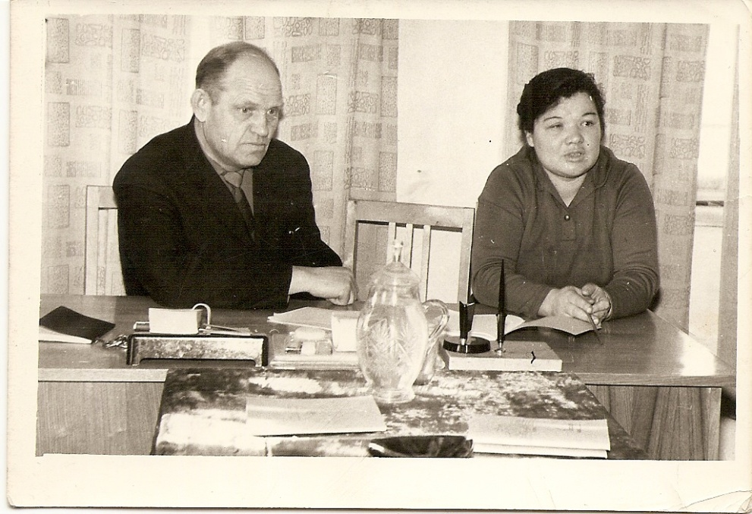
Годы работы …
После окончания курсов Валентина Ивановна начала работать бухгалтером в с/совете. Затем стала секретарём, а позже председателем. В должности председателя проработала 20 лет.

Slide 5

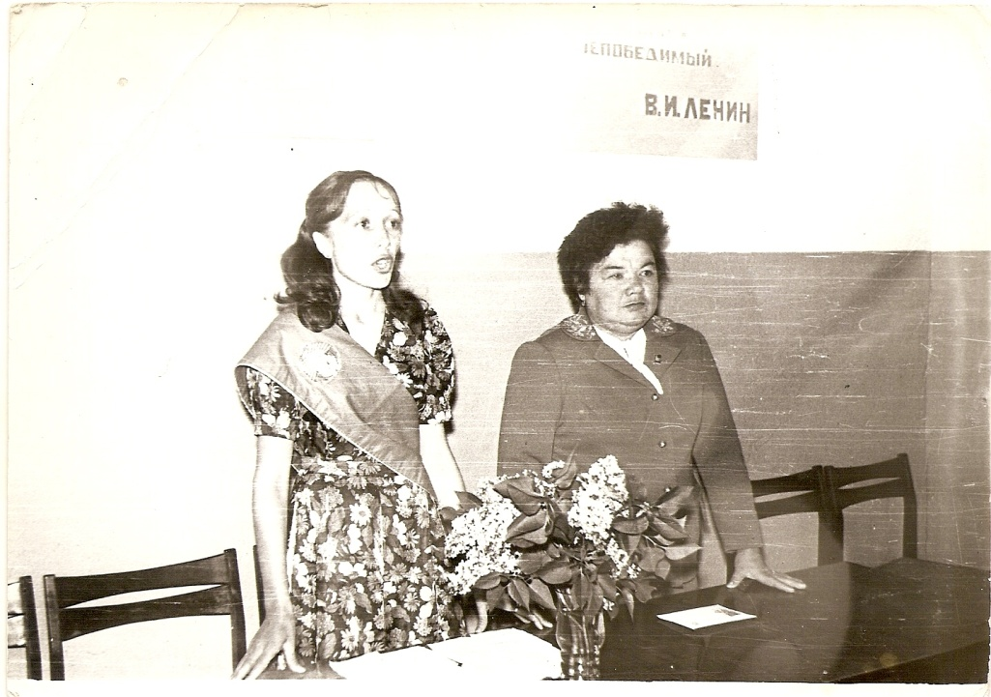
Годы работы …
На посту председателя Валентина Ивановна проработала до самого ухода на заслуженный отдых. За многолетний труд на посту председателя с/совета получала персональную премию.

Slide 6
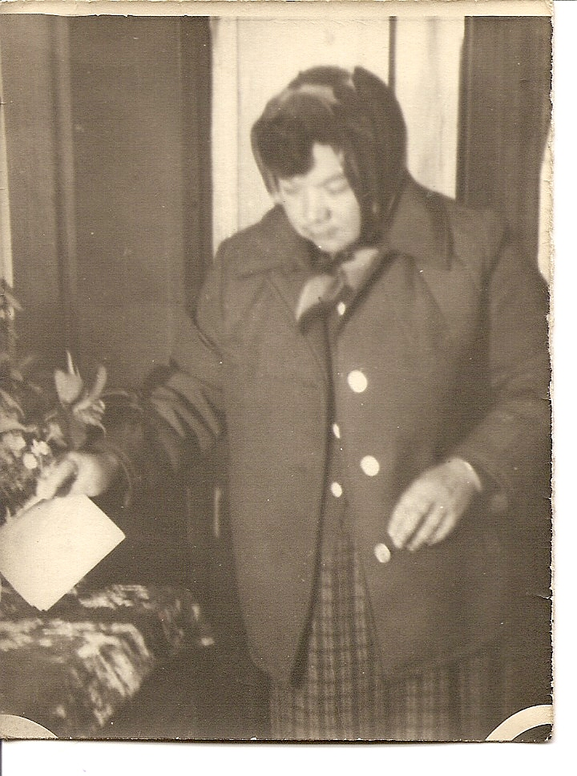
Годы работы …
Помимо основной работы занималась общественной деятельностью – была председателем Совета Депутатов

Slide 7

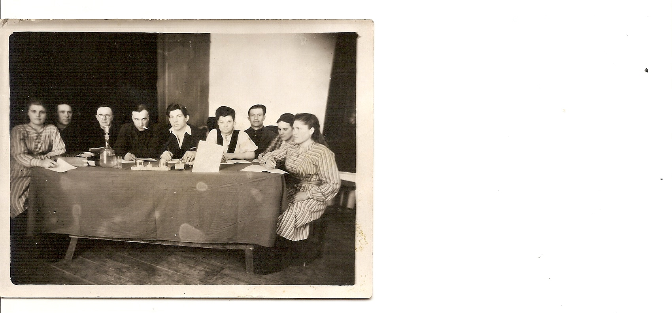
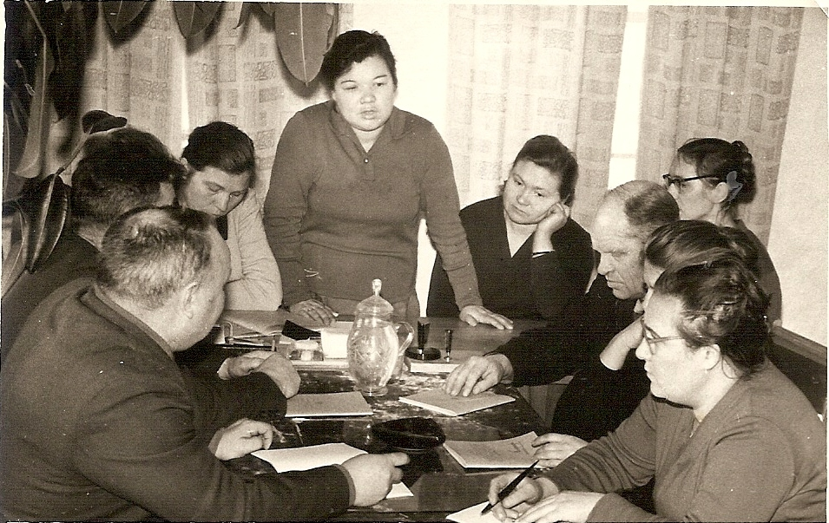
Годы работы …

Slide 8
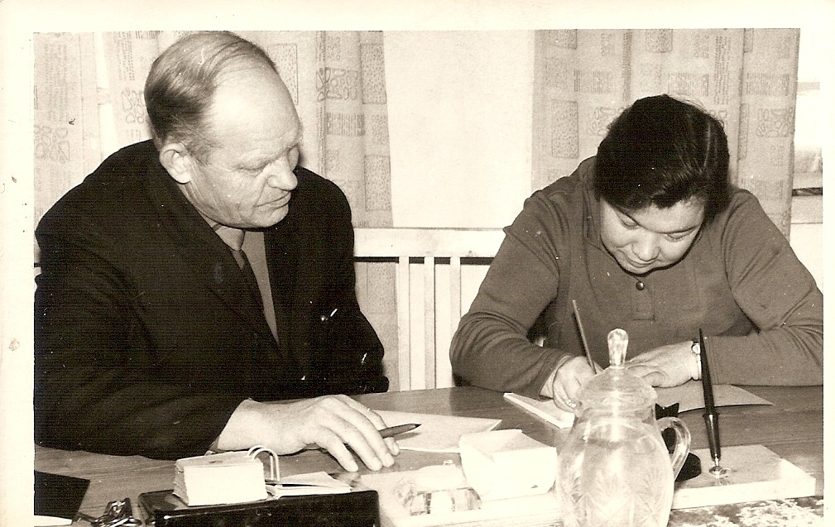
Годы работы …

Slide 9
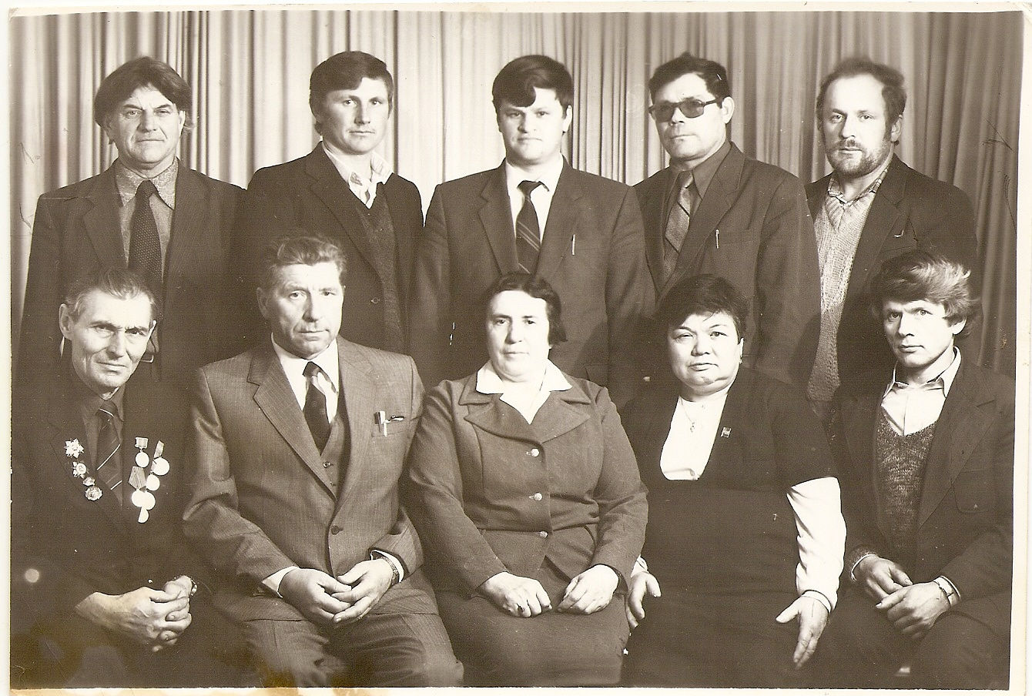
Слёт передовиков в п. Сибирский

Slide 10

Годы работы …
В 20 – ти летний срок работы Казариной Валентины Ивановны и при её непосредственном участии(была требовательным человеком, добивалась поставленных целей) в селе Яркуль –
Проводили водопровод – устанавливали первые колонки;
Протянута новая ЛЭП – столбы с бетонными пасынками, освещение – новые фонари;

Slide 11
Следили за дорогой ( грейдер на дороге – обычное дело); из воспоминаний сына : «Поднимала трубку, звонила Казакову А.И. – начальнику ПМК – 12 и говорила : «Я сейчас выхожу на улицу, а грейдер уже идёт по дороге».И всё, дело сделано.
Было построено новое здание С/совета, которое до сих пор функционирует. Кабинет Валентины Ивановны находился там, где сейчас бухгалтерия.

Slide 12
При непосредственном участии Валентины Ивановны и директора старой школы Дупик Я.А.(добивались по инстанциям) было построено здание современной школы(открылась в 1975 году);
Строительство больницы, клуба тоже было при участии С/совета и его руководителя.

Slide 13
Из воспоминаний сына Белых П.А.:
«Дали мотоцикл «Урал». Мне было 10 лет. Садился за руль и во время посевной, уборки возил маму – председателя С/совета в д.Дружинино, д.Костылево, Д.Тюменка, затем обратный путь – объезжали бригады. Валентина Ивановна записывала все данные по собранному или засыпанному зерну; подавала сводки в район. И так ежедневно.

Slide 14
Позже выделили машину «Жигули» (первый легковой автомобиль в нашем селе).Но дали вроде бы для работы сельского совета, а пришлось покупать за свои деньги. Помогли родственники. Уже на автомобиле младший сын Игорь возил свою маму по рабочим объектам».

Slide 15
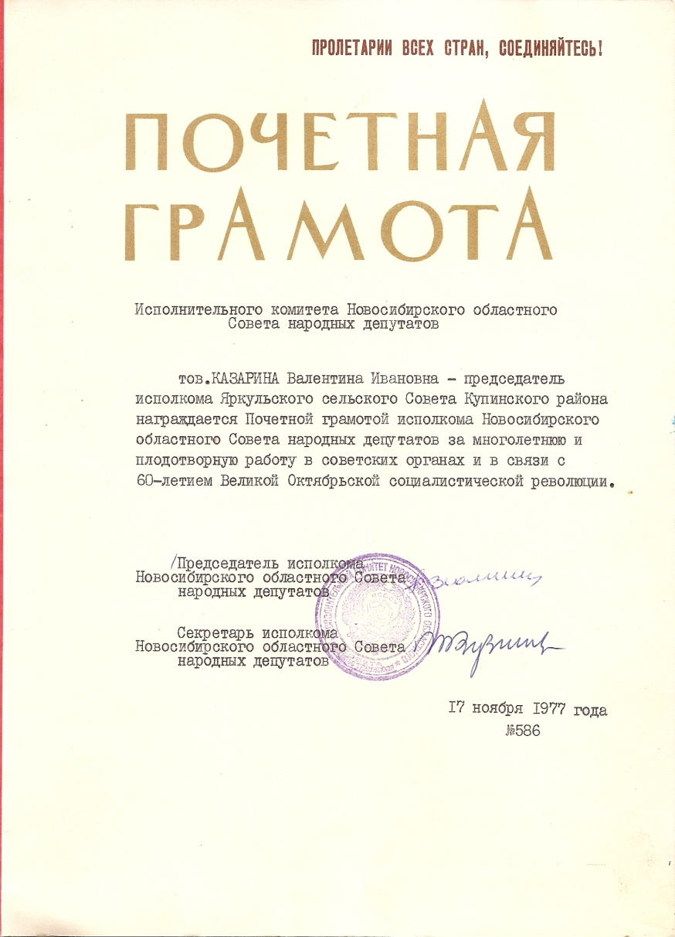
За свой труд, за вклад в развитие родного села Валентина Ивановна не раз была награждена

Slide 16
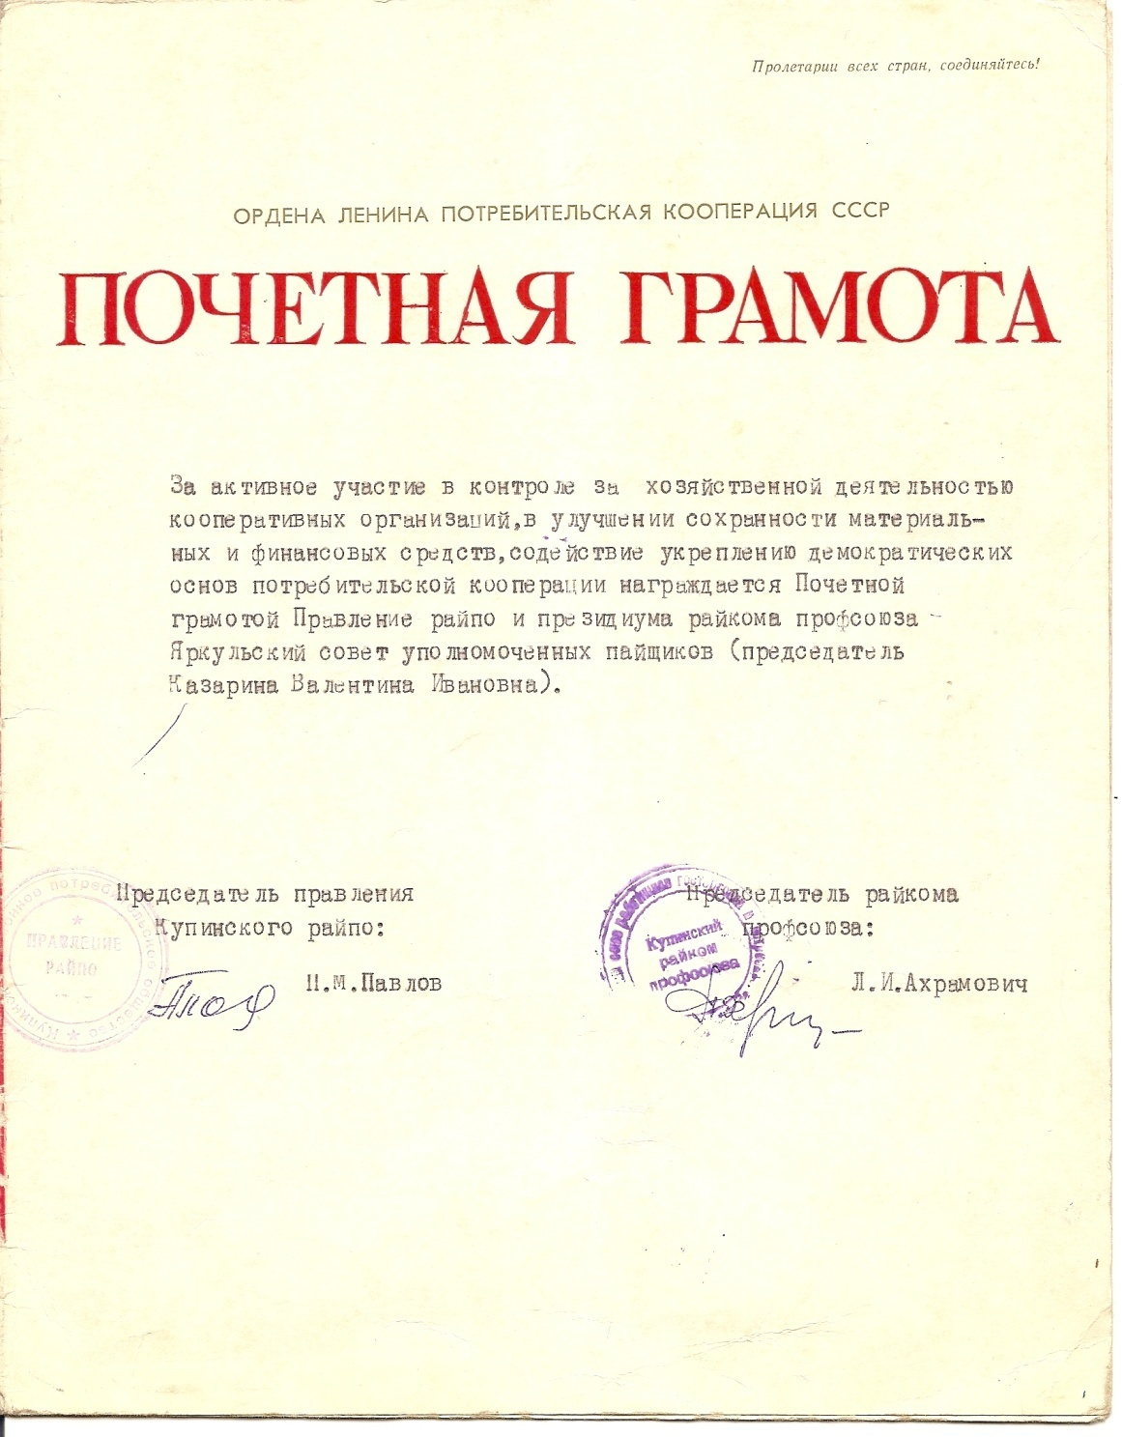

Slide 17
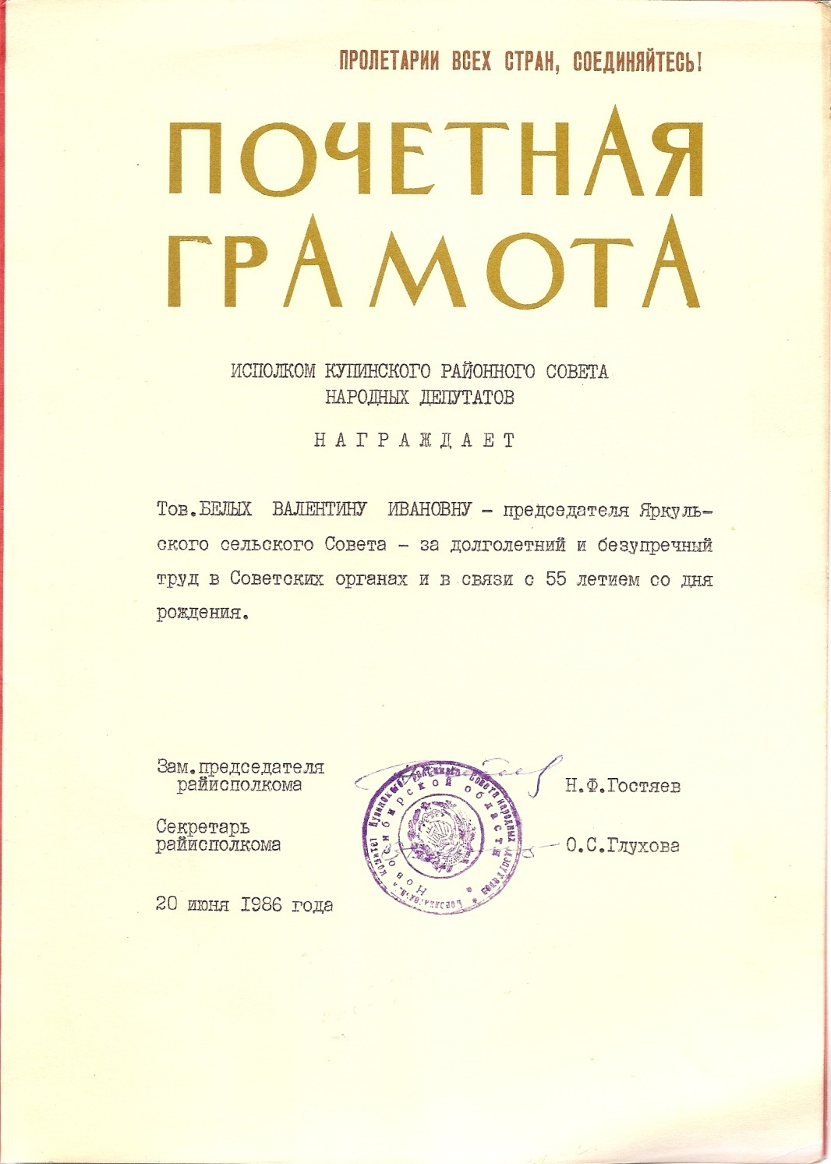

Slide 18


Slide 19



Slide 20

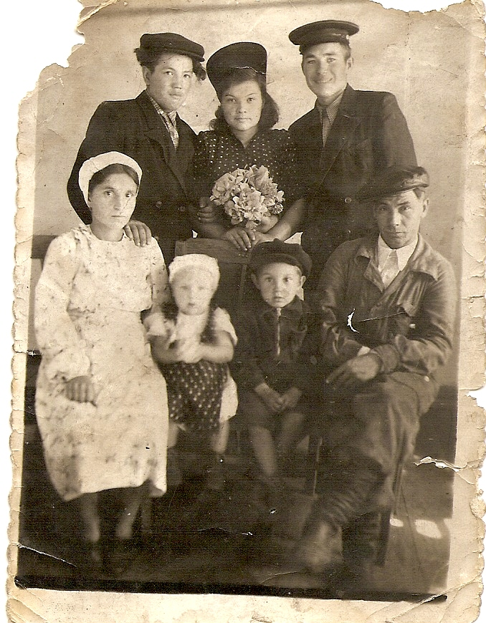
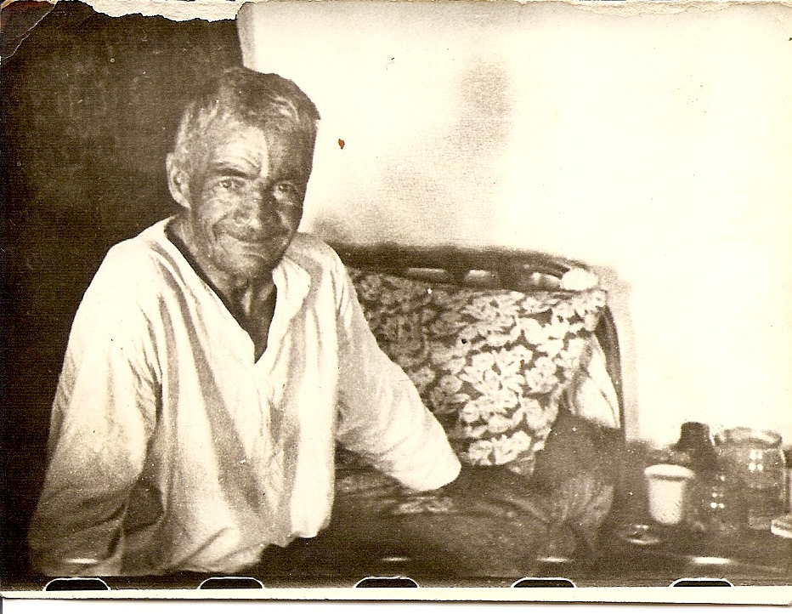
Семья
Отец – Казарин Иван Герасимович
Второй ряд – Валентина Ивановна в центре. Слева – младший брат. Справа: первый ряд – старший брат.

Slide 21
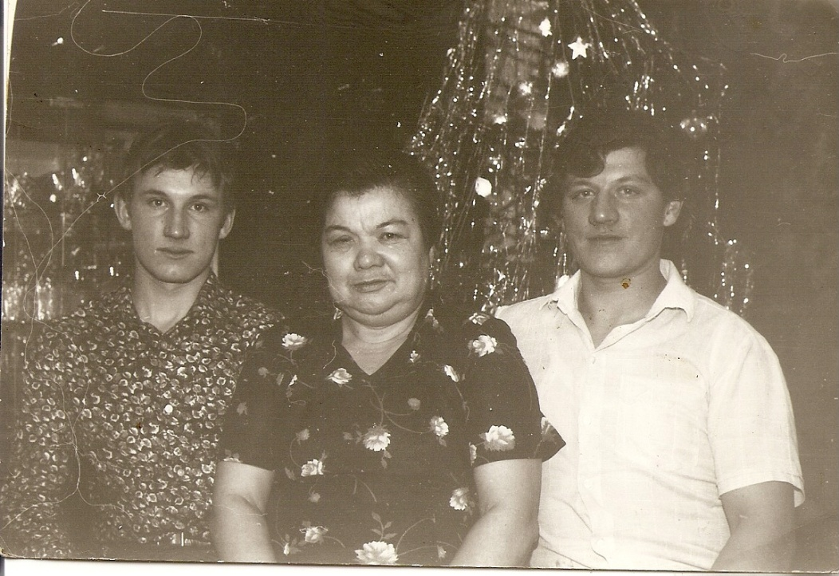
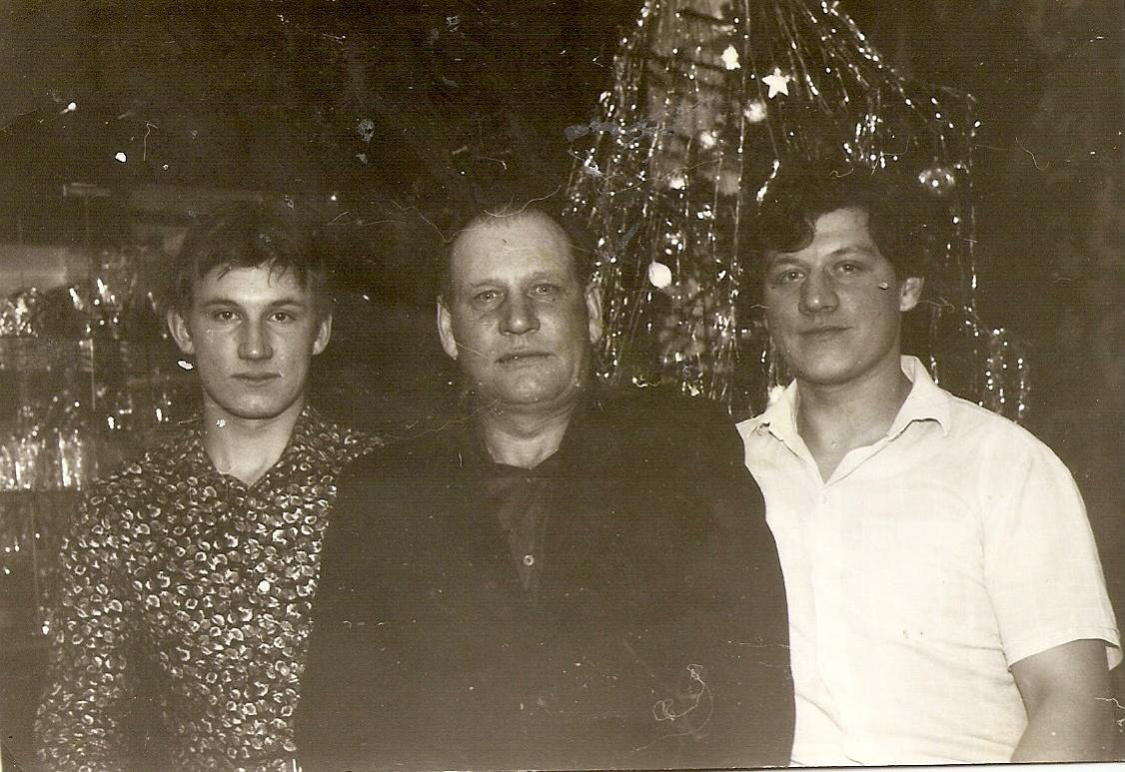
Семья
Муж Анатолий. Дети : Пётр и Игорь.

Slide 22
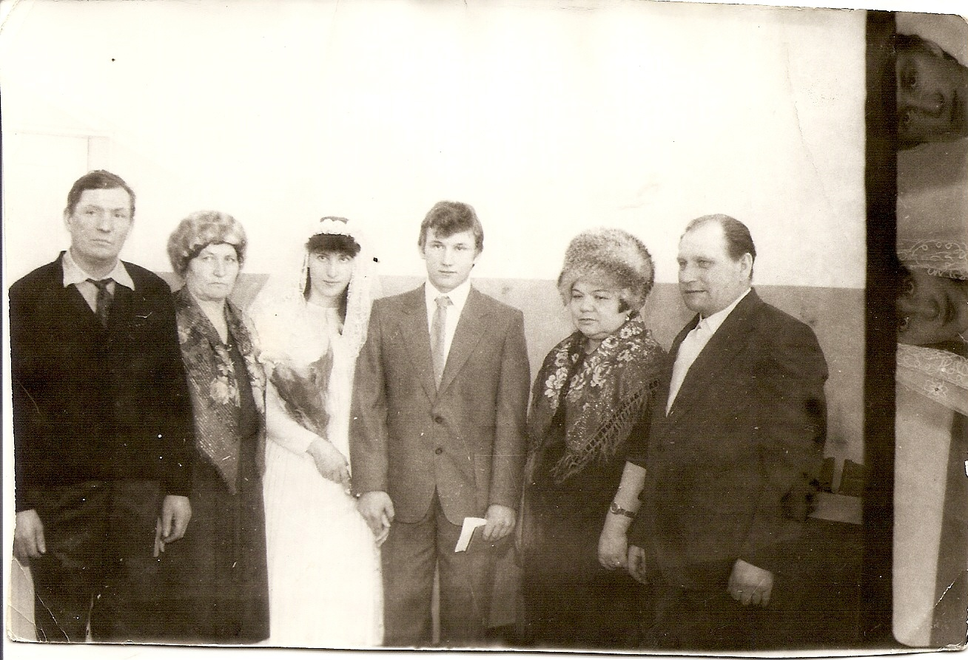
Семейные дела – свадьба младшего сына.

Slide 23
Хобби, увлечения
Валентина Ивановна любила вязать, вышивать, хотя свободного времени было мало. Очень любила готовить. Коронные блюда – пельмени(лепила очень много), сырчики. По воскресеньям обязательно стряпала булочки. Это считалось своеобразным обычаем.
Валентина Ивановна была хлебосольной хозяйкой. На столе всегда находилась деревенская еда – варёные яйца, кисель. Пришедший гость или родственники всегда могли перекусить.

Slide 24
Валентина Ивановна и дома и на работе была требовательным, строгим, но справедливым человеком. Такой запомнилась она и односельчанам и своим родственникам.

